Slide 1
Organización de Computadoras
2021
Prof. Roberto García
JTP Santiago Bianco

Slide 2
Bienvenidos
Asistencia
Repositorio Campus virtual
Alumnos inscriptos
PPT, Apuntes y bibliografía
Resultados de parciales
Evaluaciones en la cursada
Revisión de Parciales y Finales (Única fecha)
Firma de libretas

Slide 3
Contenidos
Sistemas de Numeración
Algebra de Boole
Hardware
Teleinformatica (Redes)

Slide 4
Clase 1

Slide 5
Numeración

Slide 6
Teorema Fundamental de la Numeración
Todos los sistemas posicionales están basados en el Teorema Fundamental de la Numeración (TFN), que sirve para relacionar una cantidad expresada en cualquier sistema de numeración con la misma cantidad expresada en el sistema decimal.
… C_{n} C_{n-1 …}C₃ C₂ C₁ C₀ . C₋₁ C₋₂ C₁ C₋₃ …. C_{(m-1)} C_{-m}
_{n}
N = ∑ (dígito)_{i} * (Base)^{i}
_{i= -m}
Donde:
base = 10
i = posición respecto a la coma
m = número de dígitos a la derecha de la coma
n = número de dígitos a la izquierda de la coma – 1
dígito = cada uno de los que componen el número

Slide 7
Teorema Fundamental de la Numeración
Un sistema de numeración posicional en base b usa un alfabeto de b símbolos distintos (o cifras), y cada posición tiene un peso especifico. Así, cada número se representará como una secuencia de cifras, contribuyendo cada una de ellas con un valor que dependerá de:
La cifra en sí.
La posición de la cifra dentro de la secuencia.
N = ... + n3 x b³ + n2 x b² + n1 x b¹ + n0 x b⁰ + n-1 x b⁻¹ + n-2 x b⁻² + n-3 x b⁻³ + ...
(Valor numérico del número N interpretado en base b).
Ejemplo: el número 3278,52 puede verse como:
3278,52 = 3·10³ + 2·10² + 7·10¹ + 8·10⁰ + 5·10⁻¹ + 2·10⁻² = 3000 + 200 + 70 + 8 + 0,5 + 0,02

Slide 8
Bases de Numeración para Informática
Base 2 (b=2): Sistema binario natural. El alfabeto de símbolos será { 0,1 }
Base 8 (b=8): Sistema octal. El alfabeto de símbolos será { 0,...,7 }
Base 10 (b=10): Sistema decimal. El alfabeto de símbolos será { 0,...,9 }
Base 16 (b=16): Sistema hexadecimal. El alfabeto de símbolos será { 0,...,9,A,...,F }

Slide 9
Conversión entre sistemas de numeración

Slide 10
Tablas de Trabajo
 | Tablas de potencias
Decimal | Base 2 | Base 8 | Base 16
15 | 32.768 | 35.184.372.088.832 | 1.152.921.504.606.850.000
14 | 16.384 | 4.398.046.511.104 | 72.057.594.037.927.900
13 | 8.192 | 549.755.813.888 | 4.503.599.627.370.500
12 | 4.096 | 68.719.476.736 | 281.474.976.710.656
11 | 2.048 | 8.589.934.592 | 17.592.186.044.416
10 | 1.024 | 1.073.741.824 | 1.099.511.627.776
9 | 512 | 134.217.728 | 68.719.476.736
8 | 256 | 16.777.216 | 4.294.967.296
7 | 128 | 2.097.152 | 268.435.456
6 | 64 | 262.144 | 16.777.216
5 | 32 | 32.768 | 1.048.576
4 | 16 | 4.096 | 65.536
3 | 8 | 512 | 4.096
2 | 4 | 64 | 256
1 | 2 | 8 | 16
0 | 1 | 1 | 1
-1 | 0,50000000 | 0,1250000000000000 | 0,06250000000000000000
-2 | 0,25000000 | 0,0156250000000000 | 0,00390625000000000000
-3 | 0,12500000 | 0,0019531250000000 | 0,00024414062500000000
-4 | 0,06250000 | 0,0002441406250000 | 0,00001525878906250000
-5 | 0,03125000 | 0,0000305175781250 | 0,00000095367431640625
-6 | 0,01562500 | 0,0000038146972656 | 0,00000005960464477539
-7 | 0,00781250 | 0,0000004768371582 | 0,00000000372529029846
-8 | 0,00390625 | 0,0000000596046448 | 0,00000000023283064365
-9 | 0,00195313 | 0,0000000074505806 | 0,00000000001455191523
-10 | 0,00097656 | 0,0000000009313226 | 0,00000000000090949470
-11 | 0,00048828 | 0,0000000001164153 | 0,00000000000005684342
-12 | 0,00024414 | 0,0000000000145519 | 0,00000000000000355271
-13 | 0,00012207 | 0,0000000000018190 | 0,00000000000000022204
-14 | 0,00006104 | 0,0000000000002274 | 0,00000000000000001388
-15 | 0,00003052 | 0,0000000000000284 | 0,00000000000000000087
Representación
Decimal | Octal | Hexadecimal | Binario
15 | - | F | 1111
14 | - | E | 1110
13 | - | D | 1101
12 | - | C | 1100
11 | - | B | 1011
10 | - | A | 1010
9 | - | 9 | 1001
8 | - | 8 | 1000
7 | 7 | 7 | 0111
6 | 6 | 6 | 0110
5 | 5 | 5 | 0101
4 | 4 | 4 | 0100
3 | 3 | 3 | 0011
2 | 2 | 2 | 0010
1 | 1 | 1 | 0001
0 | 0 | 0 | 0000

Slide 11
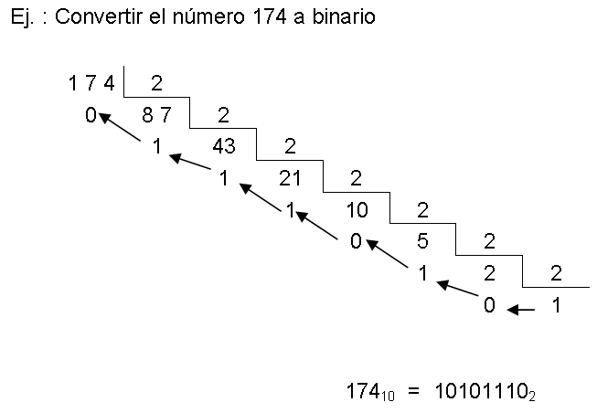
Conversiones (Decimal a Binario -> divisiones sucesivas)

Slide 12
Conversiones (Decimal a Binario -> multiplicaciones sucesivas)
Ej. : Convertir el número 0,90625 a fracción binaria
0,90625 * 2 = 1,8125
0,8125 * 2 = 1,625
0,625 * 2 = 1,25
0,25 * 2 = 0,5
0,5 * 2 = 1,
0,90625₁₀ = 0,11101₂

Slide 13
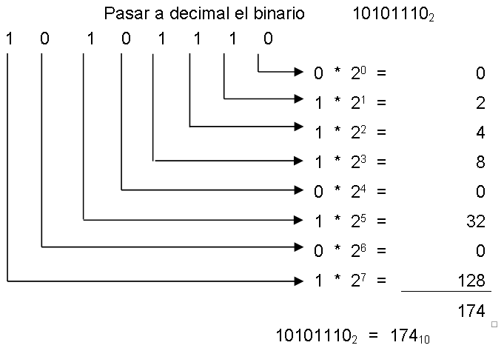
Conversiones (Binario a Decimal -> TFN)

Slide 14
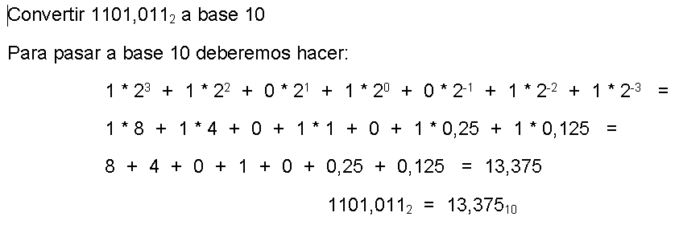
Conversiones (Binario a Decimal -> TFN)

Slide 15
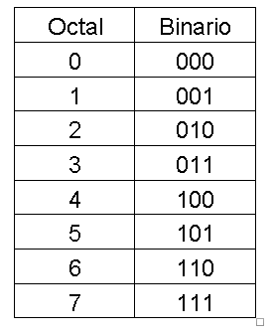
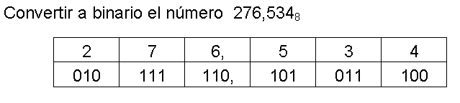
Conversiones (Octal a Binario -> transformación digito a digito)
276,534₈ = 10111110,1010111₂
1 dígito octal requiere de 3 dígitos binarios

Slide 16
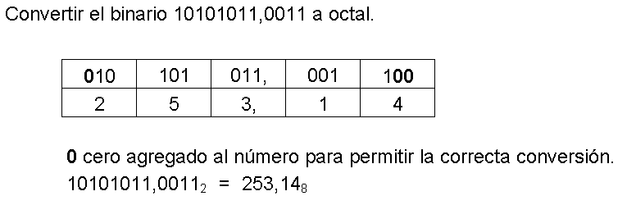
Conversiones (Binario a Octal -> transformación digito a digito)
3 dígitos binarios requiere de 1 dígitos octal

Slide 17
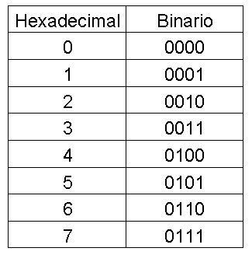
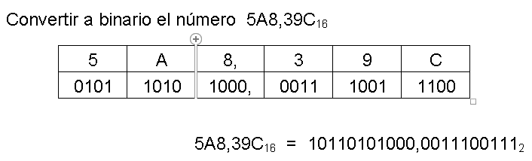
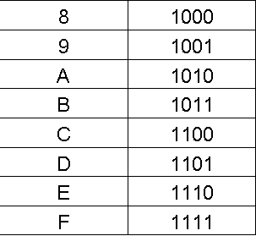
Conversiones (Hexadecimal a Binario -> transformación digito a digito)
1 dígito hexadecimal requiere de 4 dígitos binarios

Slide 18
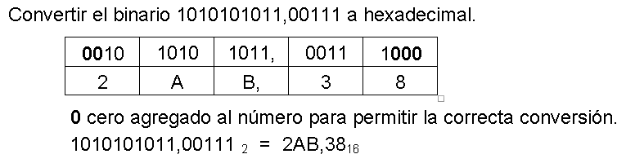
Conversiones (Binario a Hexadecimal -> transformación digito a digito)
4 dígitos binarios requiere de 1 dígito Hexadecimal

Slide 19
Conversiones
Conversión decimal a octal o hexadecimal
Para cualquiera de estos dos casos se hará en forma similar a la explicada para convertir de decimal a binario divisiones y multiplicaciones sucesivas, pero se deberá tener en cuenta que la base ya no es 2, sino 8 o 16 según corresponda. (Dividir / multiplicar por 8 o 16)
Conversión binario, octal o hexadecimal a decimal
Para cualquiera de estos dos casos se deberá usar el teorema fundamental de la numeración, teniendo en cuenta base que corresponda ( 8 o 16 según el caso).
Conversión octal a hexadecimal o hexadecimal a octal.
Estas conversiones no son posibles en una forma directa. Para realizar cualquiera de ellas se deberá usar el pasaje a otra base como paso intermedio.
Por ejemplo octal ⇔ decimal ⇔ hexadecimal
octal ⇔ binario ⇔ hexadecimal

Slide 20
Conversiones (Ejercitación)
1. decimal a binario: 47,18
2. binario a decimal: 11,001001
3. decimal a octal: 25,4
4. octal a decimal: 222,3
5. decimal a hexadecimal: 25,4
6. hexadecimal a decimal: A3,1
7. hexadecimal a binario: 2BC
8. binario a hexadecimal: 000100101100
9. octal a binario: 74643,57
10. binario a octal: 1100101001000,1011011
11. octal a hexadecimal: 144
12. hexadecimal a octal: 1F4

Slide 21
Clase 2 / 3

Slide 22
Repaso Conversiones Revisión de Metodos

Slide 23
Operaciones

Slide 24
Operaciones Sistema Binario
Bits = 0 / 1
múltiplos del bit hallamos:
8 bits ≡ Byte (palabra) B (10110110)
1024 bytes ≡ 1 kilobyte KB
1024 KB ≡ 1 Megabyte MB
1024 MB ≡ 1 Gigabyte GB
1024 GB ≡ 1 Terabyte TB
El concepto de palabra deviene del uso de las computadoras con representación de un digito / caracter de 8 bits, hoy existen máquinas cuya palabra es de 16, 32, 64 bits.
Suma
Resta
Multiplicación
División

Slide 25
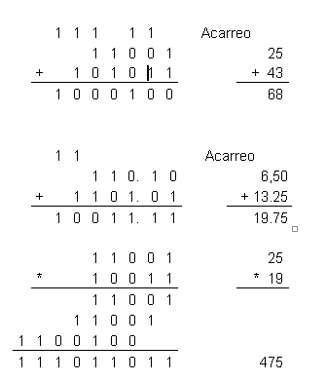
Operaciones Sistema Binario Suma y Multiplicación
Tabla del 0
0 | + | 0 | = | 0
0 | + | 1 | = | 1
Tabla del 1
1 | + | 0 | = | 1
1 | + | 1 | = | 10 | 0 con acarreo 1

Slide 26
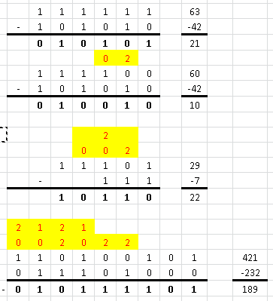
Operaciones Sistema Binario Resta
Tabla del 0
0 | - | 0 | = | 0
0 | - | 1 | = | NO Cabe
Tabla del 1
1 | - | 0 | = | 1
1 | - | 1 | = | 0
18

Slide 27
Operaciones Sistema Binario Multiplicación y División ¿?
Tabla del 0
0 | x | 0 | = | 0
0 | x | 1 | = | 0
Tabla del 1
1 | x | 0 | = | 0
1 | x | 1 | = | 1
Multiplicar 53 por 13
Multiplicar 26 por 42
Multiplicar 63 por 42
= 1 0 1 0 1 1 0 0 1
= 1 0 0 0 1 0 0 0 1 0 0
= 1 0 1 0 0 1 0 1 0 1 1 0

Slide 28
Ejercitación Operaciones (+; -)

Slide 29
Representación de números
Lectura recomendada
Organización y Arquitectura de computadoras.
William Stalling Edición 7
Capitulo 9: Aritmética del computador.

Slide 30
Las computadoras digitales utilizan cuatro métodos para la representación interna de números enteros (positivos y negativos).
Módulo y signo
Complemento a 1 (C-1)
Complemento a 2 (C-2)
Exceso a 2 ^{n-1}
En estas representaciones se utiliza el sistema binario y se considera, como realmente ocurre, que se tiene un número limitado de bits para cada dato numérico (denominado palabra de la computadora).
El número de bits disponible para una palabra la representaremos por n
Representación de números

Slide 31
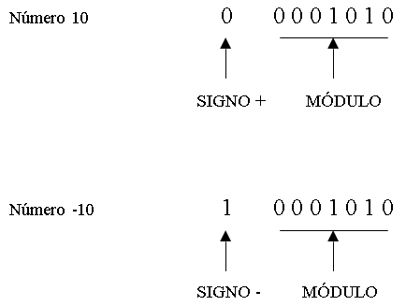
Módulo y Signo
En este sistema de representación el bit que está situado más a la izquierda representa el signo, y su valor será 0 para el signo positivo y 1 para el signo negativo.
El resto de bits (n-1) representa el módulo del número.
Si tenemos (a nivel didáctico) una palabra de 8 bits (n=8) y queremos representar los números 10 y –10 sería:
Ventaja: Rango simétrico
Desventaja: el cero tiene 2 representaciones (+ 0 y -0)
Rango de Representación: en 8 bits -2 ^{n-1} + 1 ≤ x ≤ 2 ^{n-1} -1
-127 ≤ x ≤ 127
Rango de Representación: en 16 bits ?
Rango de Representación: en 32 bits ?
Características del sistema
En la ALU resulta mas dificultoso comprobar el valor cero positivo o el cero negativo.
Este sistema no es utilizado para operaciones con números enteros.

Slide 32
Introducción de Complemento a la Base (C – B)
Representación de números negativos
Las operaciones matemáticas con números posicionales son métodos mecánicos que se resumen en ir agregando unidades hasta que se llegue a la base y en ese momento restar la base para agregarla a la columna de la izquierda.
Las operaciones matemáticas (todas) derivan de la suma. Se diseñaron máquinas mecánicas para hacer las operaciones básicas (suma, resta, multiplicación y división) y las máquinas son incapaces de abstracción.
Resumiendo, entonces, para hacer una resta se hace la suma del complemento del valor a restar., es decir si se quiere restar el número 2 se suma en complemento a la base
8 (10-2); entonces 8 representa al -2
Supongamos que queremos hacer 4 + (-2) y el (-2) estaría representado por el 8.
Lo que hemos hecho no es mágico, en realidad se expresaría de la siguiente forma:
R = 4 – 2
R = 4 + (10¹ – 2) = 4 – 2 + (10¹ – 10¹)
Si asumimos que R es el resultado, M es el minuendo, S el sustraendo y n la cantidad de dígitos con la que trabajamos quedaría:
R = M + (10^{n} – S) = M + (CbS) = M – S + 10^{n} – 10^{n}

Slide 33
Complemento a 1 (C – 1)
Para representar un número positivo es igual al método de Modulo y Signo.
Pero en el caso de los negativos, se obtiene complementando al positivo (cambiando 1 por 0 y viceversa)
Por ejemplo : 19 se representa en 8 bits como
Signo Mantisa
+19 0 0010011
-19 1 1101100
Este método presenta iguales ventajas y desventajas que el anterior.
Ejemplo:
Sumar en complemento a 1 10 + (-3)
(10) 0 0001010
(-3) 1 1111100
1 0 0000110
1
( 7) 0 0000111
Ventaja: Rango simétrico
Desventaja: el cero tiene 2 representaciones (+ 0 y -0)
Rango de Representación: en 8 bits -2 ^{n-1} + 1 ≤ x ≤ 2 ^{n-1} -1
-127 ≤ x ≤ 127
Rango de Representación: en 16 bits ?
Rango de Representación: en 32 bits ?
Acarreo

Slide 34
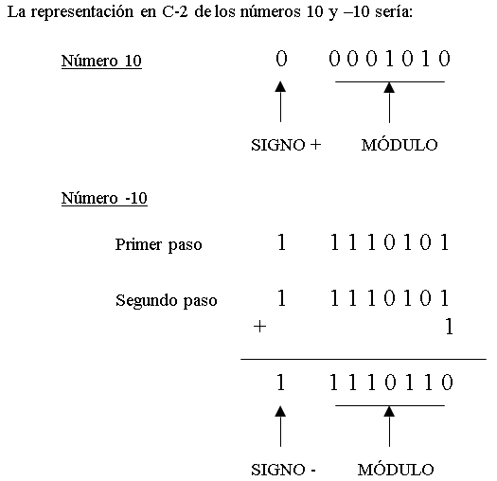
Complemento a 2 (C – 2)
Este sistema de representación utiliza el bit más a la izquierda para el signo, correspondiendo el 0 para el signo + y el 1 para el -.
En el caso de los números positivos, los n-1 bits de la derecha representan el módulo (igual en los dos casos anteriores).
El negativo de un número se obtiene en dos pasos:
1) Se complementa el número positivo en todos sus bits (cambiando los ceros por 1 y viceversa), incluido el bit de signo, es decir se realiza el complemento a 1.
2) Al resultado obtenido anteriormente se le suma 1 (en binario) despreciando el último acarreo si existe.
Rango asimétrico
Ventaja: el cero tiene una única representación
Rango de Representación: en 8 bits -2 ^{n-1} ≤ x ≤ 2 ^{n-1} -1
-128 ≤ x ≤ 127
Rango de Representación: en 16 bits ?
Rango de Representación: en 32 bits ?

Slide 35
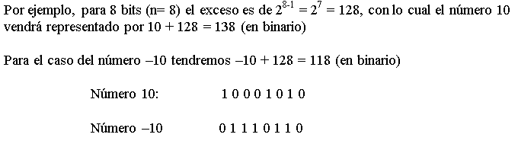
Exceso a 2 ^{n-1}
Este método de representación no utiliza ningún bit para el signo, con lo cual todos los bits representan un módulo o valor.
Este valor se corresponde con el número representado más el exceso, que para n bits viene representado por 2 ^{n-1}
118 128 138
-10 0 +10
Rango Asimétrico
Desventaja: el cero tiene una única representación (0 = 0 +128)
Rango de Representación: en 8 bits -2 ^{n-1} ≤ x ≤ 2 ^{n-1} -1
-128 ≤ x ≤ 127
Rango de Representación: en 16 bits ?
Rango de Representación: en 32 bits ?

Slide 36
Suma en Complemento 1 y 2
Suma en Complemento a 1
10 |  | 0 | 0 | 0 | 0 | 1 | 0 | 1 | 0
-3 |  | 1 | 1 | 1 | 1 | 1 | 1 | 0 | 0
 | 1 | 0 | 0 | 0 | 0 | 0 | 1 | 1 | 0
 |  |  |  |  |  |  |  |  | 1
7 |  | 0 | 0 | 0 | 0 | 0 | 1 | 1 | 1
Suma en Complemento a 2
10 |  | 0 | 0 | 0 | 0 | 1 | 0 | 1 | 0
-3 |  | 1 | 1 | 1 | 1 | 1 | 1 | 0 | 1
7 | 1 | 0 | 0 | 0 | 0 | 0 | 1 | 1 | 1
Desbordamiento
Desbordamiento
El acarreo se desprecia

Slide 37
Representación en Punto Fijo

Slide 38
REPRESENTACIÓN EN COMA O PUNTO FIJO
El punto fijo es utilizado para los números enteros, suponiendo el punto decimal implícitamente a la derecha de los bits.
Existen tres formas de representar números en coma fija:
 BINARIO PURO

 DECIMAL DESEMPAQUETADO
 DECIMAL EMPAQUETADO

Slide 39
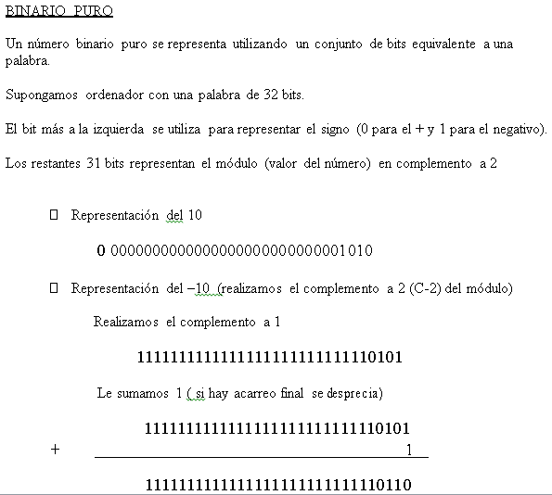
1

Slide 40
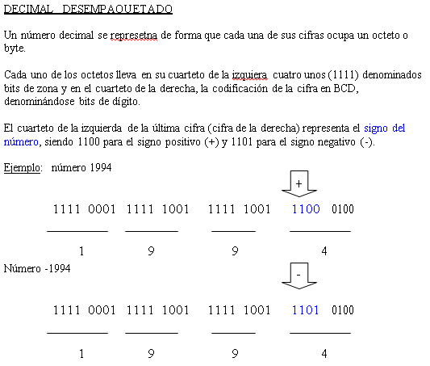
Zona
Zona
Zona
Signo
Zona
Zona
Zona
Signo

Slide 41
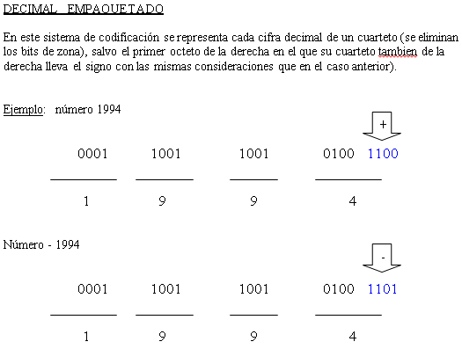
Signo
Signo

Slide 42
Clase 4

Slide 43
Representación en Punto Flotante

Slide 44
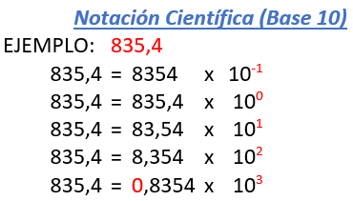
Expresión Normalizada
Mantiza
Base y Exponente
Exponente | Base | Mantiza
3 | 10 | 0,8354

Slide 45
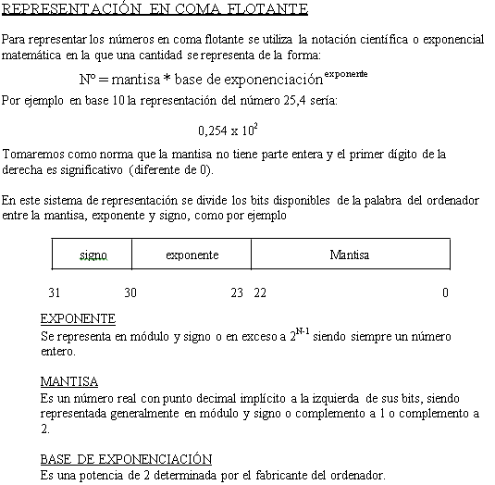

Slide 46

(128 + 4 = 132)

Slide 47

10000100

Slide 48
Trabajo Practico 1 Conversiones Representación Fecha de Entrega en Aula Virtual:

